Slide 1
第二章 统计 单元复习
第二课时

Slide 2
例1 为了了解某地区高中学生的身体发育情况，抽查了该地区100名年龄在17.5～18岁的男生体重（单位：kg），得到频率分布直方图如下：
频率
组距
40
0.07
0.05
0.03
体重/kg
54.5 56.5 58.5 60.5 62.5 64.5 66.5 68.5 70.5 72.5
求这100名学生中体重在56.5～64.5范围内的人数.

Slide 3
例2 某商场为了调查旅游鞋的销售情况，抽取了部分顾客购鞋的尺寸，将所得数据整理后，画出频率分布直方图如下：
频率
组距
已知图中从左到右前3个小矩形的面积之比为1︰2︰3，第二小组的频数为10.
0.0875
0.0375
35.5 37.5 39.5 41.5 43.5 45.5
尺寸
40
（1）求样本容量的值；
（2）估计购鞋尺寸在37.5～43.5内的顾客所占百分比约是多少？
80%

Slide 4
例3 已知某人5次上班途中所花时间的平均数为10分钟，方差为2分钟，有三次上班途中所花时间分别为9分钟，10分钟和11分钟，求另两次上班途中所花的时间.
8分钟,12分钟

Slide 5
例4 某工厂甲、乙两个车间包装同一种产品，在自动包装传送带上，每隔30秒抽一包产品，称其重量是否合格，7次抽查数据记录如下：
甲车间：102，101，99，103，98，99，98；
乙车间：110，115，90，85，75，115，110.
试根据统计原理比较甲、乙两个车间的产品包装质量.
甲车间的产品包装质量较稳定.

Slide 6
例5 对某种新品电子元件进行寿命终极度实验，实验数据如下：
试估计总体寿命的平均数.
寿命（h）
100～200
200～300
300～400
400～500
500～600
个 数
20
30
80
40
30
150×0.1 + 250×0.15 + 350×0.4 + 450×0.2 + 550×0.15=365（h）

Slide 7
例6 某工厂经过技术改造后，生产某种产品的产量x吨与相应的生产能耗y吨标准煤有如下几组样本数据：
（1）样本数据是否具有线性相关关系？若是，求出其回归方程；
（2）预测生产100吨产品的生产能耗约需多少吨标准煤？
x
3
4
5
6
y
2.5
3
4
4.5

Slide 8
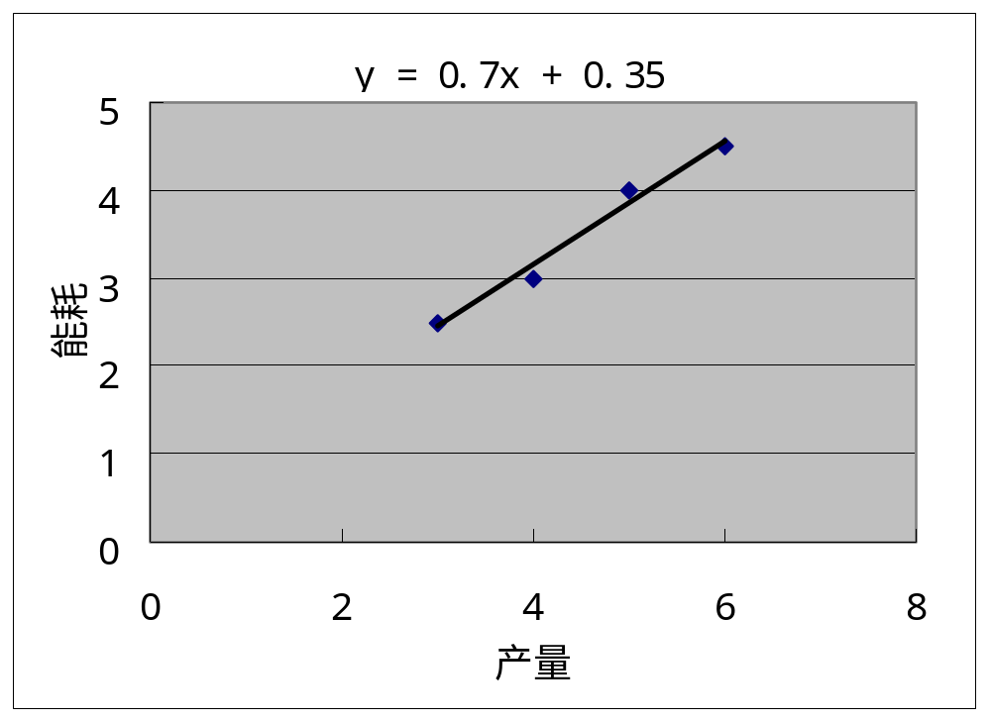
0.7×100+0.35=70.35（吨）

Slide 9
作业：
P101复习参考题
A组：8（1）（2）（3）.
B组：1，2.

